Slide 1
FÓRUM A ANKETA ZDRAVÉHO MĚSTA TURNOVA
Výstupy z roku 2014

Slide 2
5P Turnova 2014 definované účastníky
fóra a respondenty ankety:
regulace průmyslové zóny Vesecko
nestavět zimní stadion
zbudovat přístup k nákupnímu centru u Lidlu a Kontaktu
Problematika kouření a drog u mládeže v městském parku
Přístavba a vnitřní rekonstrukce ZŠ v Alešově ulici vedoucí ke vzniku multifunkčního centra

Slide 3
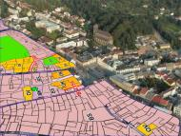
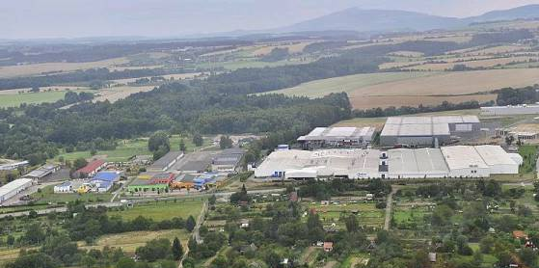
1. Regulace průmyslové zóny Vesecko
Průmyslová zóna Vesecko byla do června 2014 upravena Regulačním plánem
Od července 2014 platí regulace podle Územního plánu Turnov

Slide 4
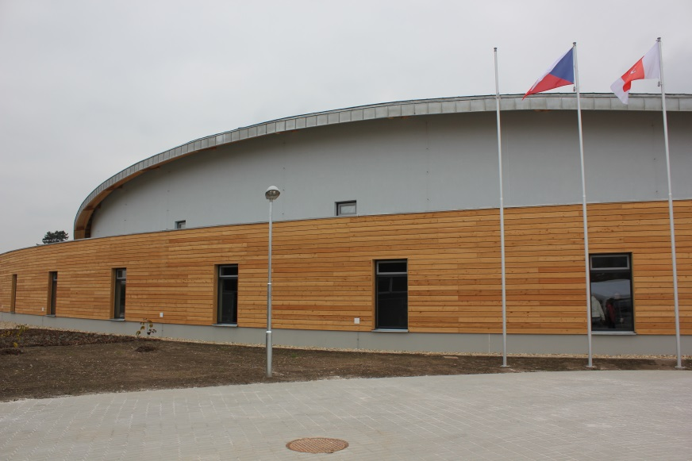
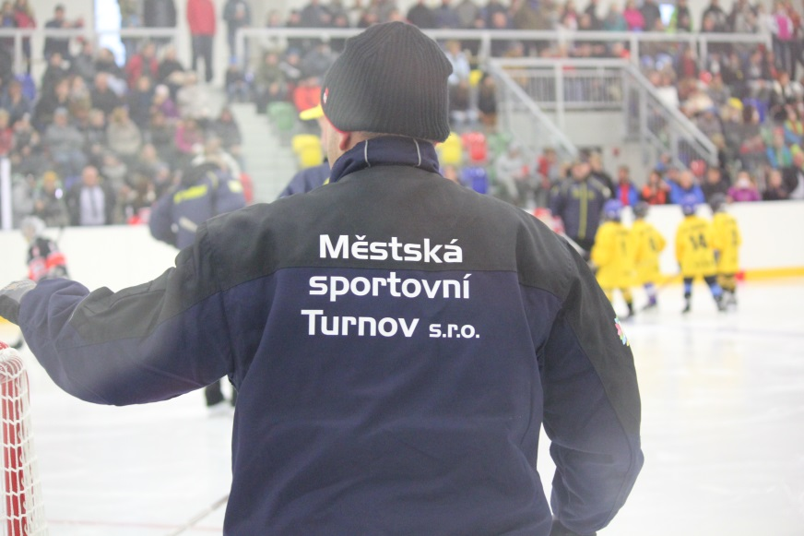
2. Nestavět zimní stadion
rozhodnutím zastupitelstva ze září 2013 – výstavba venkovního koupaliště, infrastruktury, krytého zimního stadionu
únor 2014 – vyhlášení soutěže na dodavatele stavby
leden 2015 - zahájení stavby Areálu Maškova zahrada
říjen 2015 – slavnostní otevření zimního stadionu
Návštěvnost první zkrácené sezóny: 100 000 lidí (diváci, bruslaři, hokejisté a další návštěvníci stadionu); 31 500 platících bruslařů během 481 hodin veřejného bruslení.

Slide 5
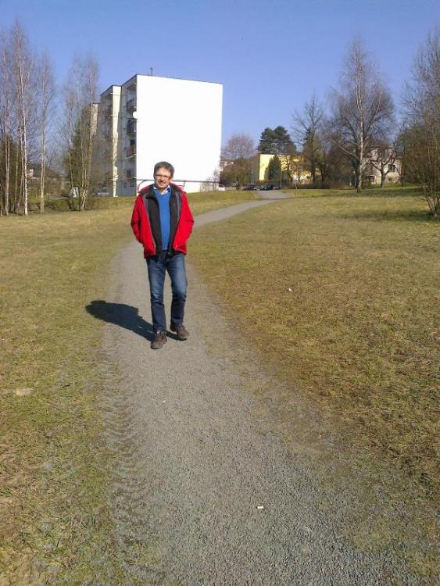
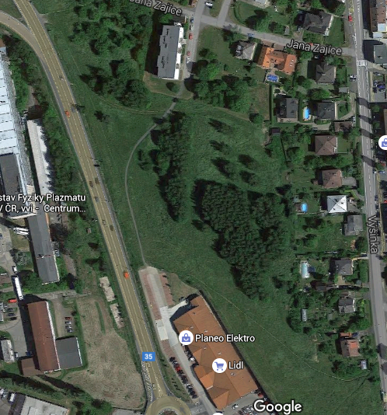
3. Přístup k nákupnímu centru u Lidlu a Kontaktu
vyřešení majetkových záležitostí se soukromníky ulicí Jana Zajíce na Výšince a nákupním centrem Lidl
v březnu 2015 došlo ke zpevnění cestičky pro pěší z Výšinky k nákupnímu centru Lidl
Foto Technické služby Turnov
Foto z www.google.cz/maps

Slide 6
4. Problematika kouření a drog mládeže v městském parku
Osvětové aktivity ve školách
Protidrogová politika (preventivní programy: Poradny pro rodinu a děti, Terénní programy pro osoby ohrožené drogou, Program ambulantního poradenství: Prevence a léčba závislosti)
Spolupráce s organizacemi (Most k naději, Advaita, Nová naděje, REP, Městská policie)

Slide 7
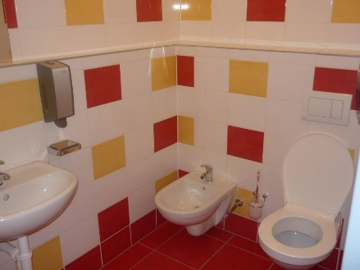
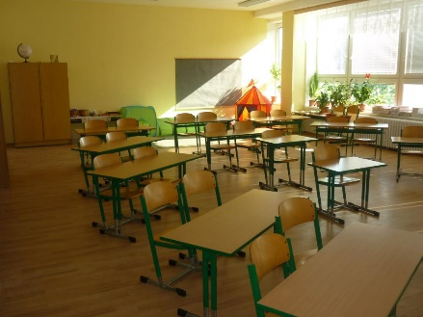
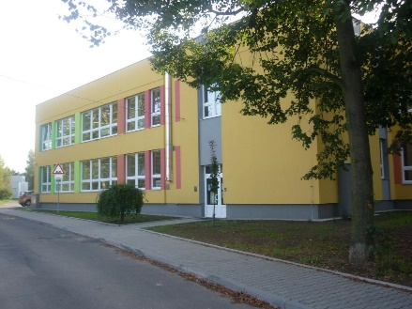
5. Přístavba a vnitřní rekonstrukce ZŠ v Alešově ulici vedoucí ke vzniku multifunkčního centra
únor 2014 – ukončení výběrového řízení a zahájení I. etapy úprav - rekonstrukce sociálního zařízení
březen 2015 - ukončení výběrového řízení na stavební úpravy II. etapy v 2.NP, kde se jednalo o úpravu dispozic, nové podlahy, nové osvětlení a nové zařizovací předměty. Dále byla vybudována nová hydraulická zdvihací plošina a příjezdová plocha ze zámkové dlažby.
únor 2016 – zahájení III. etapy úpravy ZŠ Alešova v přízemí. Bude se jednat o vybourání některých příček, provedení rekonstrukce podlah, výměny podlahových krytin. Budou zbudovány některé nové příčky, vyměněny umyvadla ve třídách včetně nových obkladů, dále budou vyměněny některé dveřní výplně. Bude provedeno nové osvětlení a úprava rozvodů topení.

Slide 8
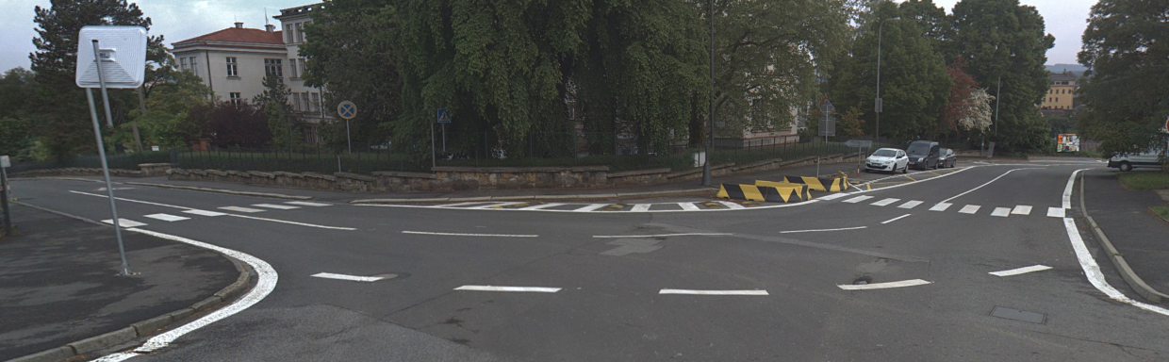
Další výstupy:
(bez prioritního určení obyvatel)
Knihovna a komunitní centrum zařadit do investičních priorit města (na základě rozhodnutí ZM bylo komunitní centrum ve Skálově ulici včetně knihovny a Žluté ponorky zařazeno jako investiční priorita v období od 2015 – 2019 na 9. místě)
Zlepšení nedělních spojů autobusů MHD (v roce 2014 byly na základě požadavku středoškoláků přidány dva spoje v neděli podvečer)
Koncepční řešení ulice Jana Palacha (po zobousměrnění Markovy ulice došlo ke změně přednosti v jízdě v křižovatce J. Palacha, A. Dvořáka a Výšinka. Byly instalovány vodorovné i svislé dopravní značky včetně dopravního zrcadla.

Slide 9
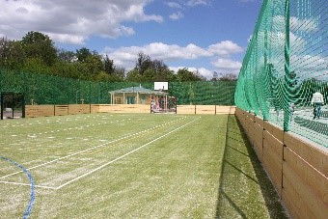
Další výstupy:
(bez prioritního určení obyvatel)
Zavedení slevové karty pro návštěvníky Českého ráje (Sdružení Český ráj připravil pro turisty i místní obyvatele systém benefitů v Regionální kartě hosta Českého ráje. Projekt byl spuštěn 8. července 2016)
Zřídit nízkoprahové centrum pro mládež (Informační centrum pro mládež bylo otevřeno v rámci Městské knihovny Antonína Marka Turnov a je součástí Informačního systému mládeže podporovaného MŠMT)
Zvýšit přístupnost sportovišť pro neorganizované sportovce a rodiny (ve spolupráci s provozovateli jsou v rozvrzích domluveny hodiny pro veřejnost a v období letních prázdnin jsou tyto hodiny navýšeny)

Slide 10
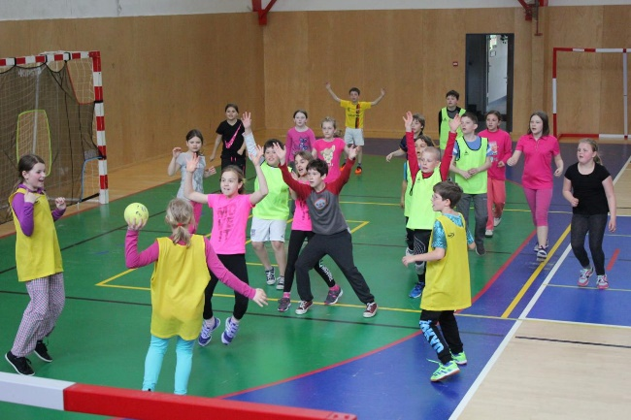
Další výstupy:
(bez prioritního určení obyvatel)
Odstranit vlhkost v ZŠ Žižkova (na základě rozhodnut RM z března 2016 byla zadána oprava střechy v ZŠ Žižkova zhotoviteli)
Řešit zápach z Juty (po nevyhovujících krocích nasměrováním výparů z výroby bylo v červnu 2016 instalováno zařízení do zkušebního provozu na odstranění zápachu)
Řešení nízké pohybové aktivity populace včetně dětí (pořádání náborových aktivit sportovních klubů i v rámci školních akcí. Pořádání kampaní a spolupráce s volnočasovými a neziskovými subjekty. Pořádání sportovních dnů pro žáky ZŠ)

